Slide 1
Initiation à PubMed : Séquence 1
BU médecine | juin 2020

Slide 2
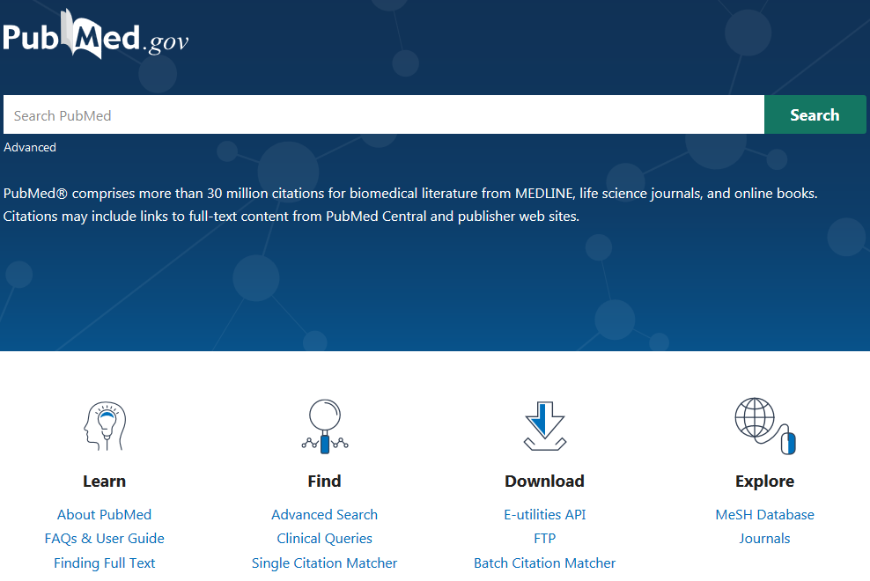
Qu’est-ce que PubMed ?

Slide 3
PubMed c’est…
Un moteur de recherche en ligne gratuit, en libre accès depuis 1996, développé par le NCBI (National Center for Biotechnology Information) à la NLM (National Library of Medicine) des Etats-Unis.
Avec un nouveau site en cours de production, que nous allons visiter pas à pas.
Pour prendre en main l’outil, deux questions structurantes à se poser :
Qu’est-ce qu’on interroge avec PubMed ?
Comment l’interroger ?

Slide 4
1. Qu’est-ce qu’on interroge avec PubMed ?

Slide 5
De 1946 à nos jours (mise à jour quotidienne) pour Medline.
Du début du XIXe siècle à nos jours pour PubMed Central, l’archive ouverte de PubMed.
PubMed est un moteur de recherche dont le contenu est majoritairement composé de notices d’articles et non pas des articles eux-mêmes !
La notice d’un article regroupe des informations sur la donnée primaire (l’article en lui-même)

Slide 6
1. Comment interroger PubMed ?
Attention : PubMed s’interroge toujours en anglais (- de 2% d’articles en français).
Ce que l’on interroge très concrètement, ce sont des index portant sur tout ou partie des notices d’articles.
De quoi sont constituées les notices ? Allons voir.

